Slide 1

Pomocné vědy historické
Tematická oblast | Archeologie
Datum vytvoření | 11. 6. 2013
Ročník | 5. ročník osmiletého nebo 1. ročník čtyřletého gymnázia
Stručný obsah | Student se seznámí se základní charakteristikou archeologie a ilustračně s nejslavnějšími archeologickými nálezy starověkých kultur.
Způsob využití | Výklad je vhodné použít při výkladu o historických pramenech nebo na začátku výkladu starověku.
Autor | Mgr. Michael Dvorský
Kód | VY_32_INOVACE_17_DDVR16

Slide 2
Archeologie (z řečtiny: αρχαίος (archaios) = starý,
λόγος (logos) = slovo, řeč)
je věda studující minulost prostřednictvím archeologických pramenů, tj. zachovaných lidských výtvorů a jiných předmětů, ovlivněných člověkem jako např. architektury, tělesných ostatků apod.
Zabývá se materiální kulturou.
Cílem archeologie je poznat minulé události lidských společenství a jejich kulturu.
Patří k těm vědním disciplínám, které jsou schopné interpretovat minulost lidstva z doby před používáním písma.

Slide 3
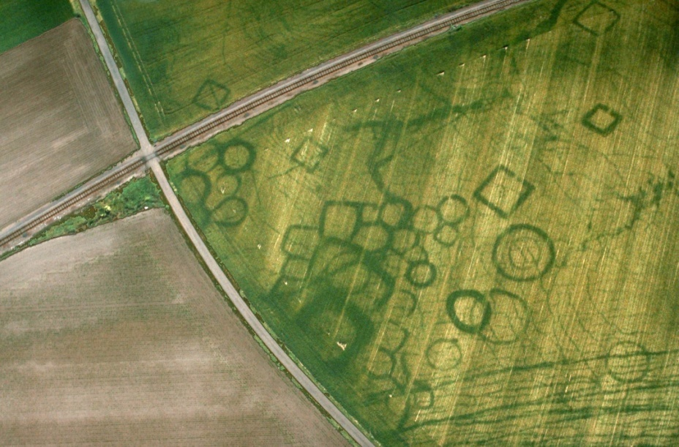
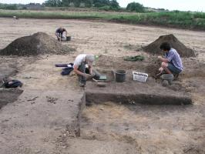
Archeologie se snaží zakládat prameny dvojím způsobem.
Postup tzv. destruktivního archeologického výzkumu, tj. ohledání místa, provedení vykopávek, analýza nálezu, syntéza poznatků a následné vyvození závěru (interpretace).
Postup tzv. nedestruktivní archeologie, kdy zpravidla nedochází k porušení terénu.
Využívá se například leteckého snímkování při hledání antropogenního (člověkem ovlivněného) reliéfu krajiny, nebo specializovaných detektorů.
Letecké snímkování
Destruktivní metoda
http://www.archeologienadosah.cz/o-archeologii/metody/metody-vyzkumu
http://www.praha.eu/jnp/cz/home/zivot_v_praze/budoucnost_historie/praha_historicka/archeologie/ve_vykopavkach_byl_objeven_i_hrob_psa.html

Slide 4
Zkoumáním jaké kultury se zabývá archeologie?
Zabývá se materiální kulturou.
Co znamená tzv. destruktivní archeologický výzkum?
Především ohledání místa a provedení vykopávek.
Co znamená tzv. nedestruktivní archeologie?
Postupy, kdy zpravidla nedochází k porušení terénu.

Slide 5
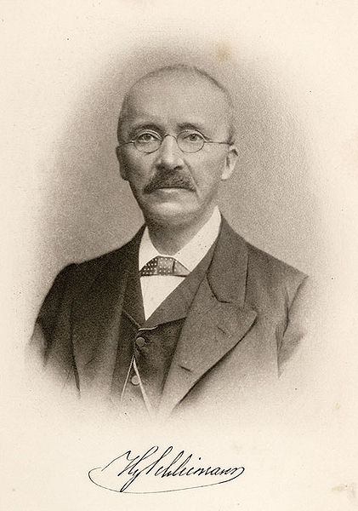
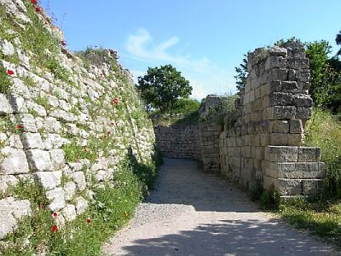
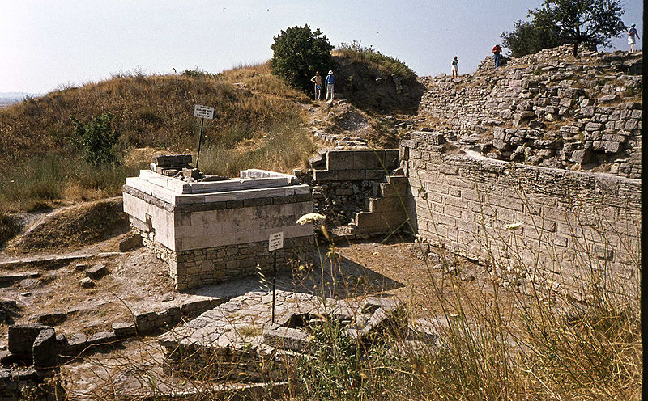
Heinrich Schliemann
http://cs.wikipedia.org/wiki/Soubor:Heinrich_Schliemann.jpg
1871 – objevení Troje
http://cs.wikipedia.org/wiki/Tr%C3%B3ja

Slide 6
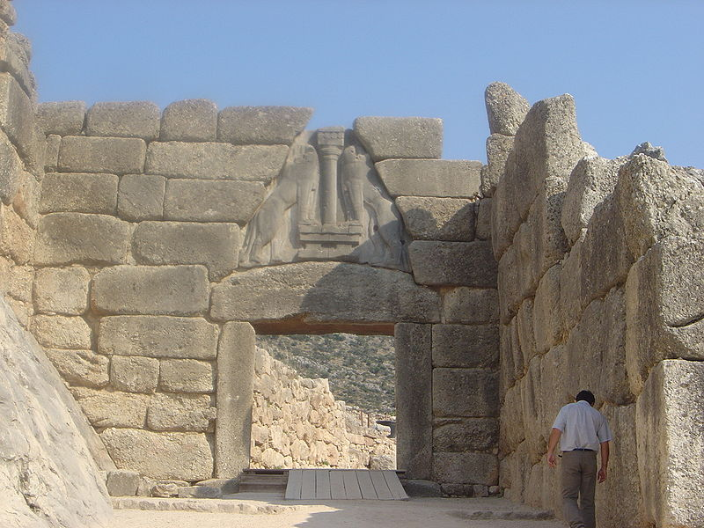
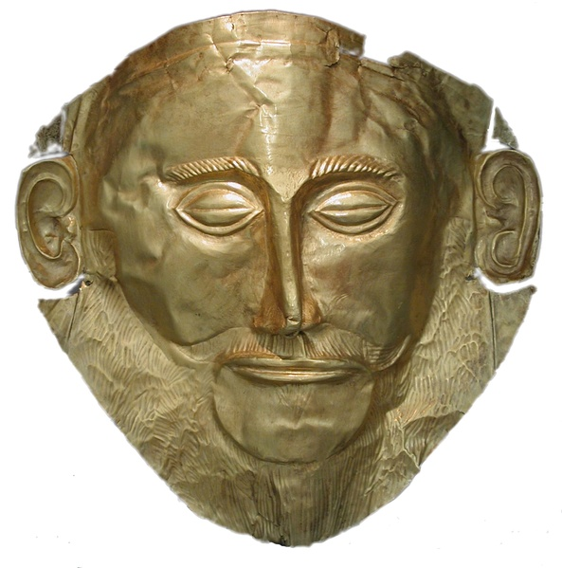
Lví brána do Mykén
Zlatá Agamemnonova maska
Heinrich Schliemann
1876 – objevení Mykén
http://cs.wikipedia.org/wiki/Soubor:Mycenae_lion_gate_dsc06382.jpg
http://cs.wikipedia.org/wiki/Soubor:MaskAgamemnon.png

Slide 7
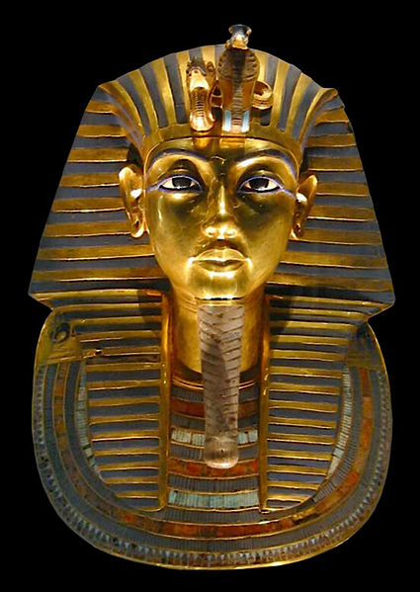
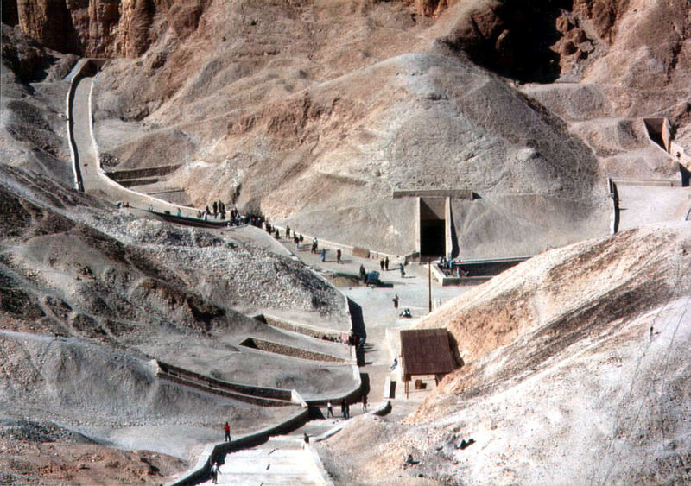
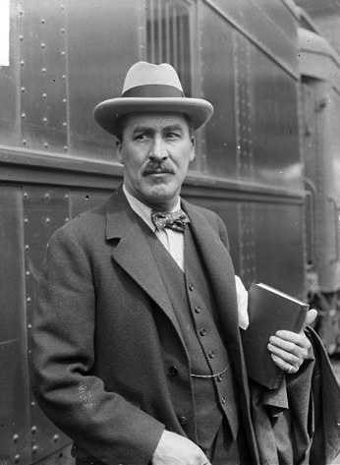
Zlatá Tutanchamonova maska
a hrobka Údolí králů v Luxoru.
Hrobku objevil roku 1922
britský archeolog
Howard Carter.
http://cs.wikipedia.org/wiki/Soubor:Tutanchamun_Maske.jpg
http://cs.wikipedia.org/wiki/Soubor:Luxor,_Tal_der_K%C3%B6nige_%281995,_860x605%29.jpg

Slide 8
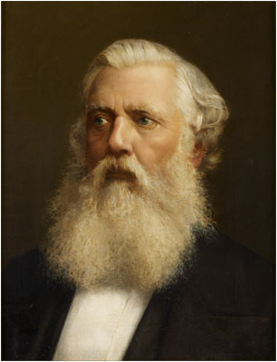
V roce 1843 Francouz Paul-Émile Botta objevil ruiny paláce, který si nechal vystavět král Sargon II. v 8. století př. n. l.,
a byl přesvědčen, že nalezl legendární Ninive.
Teprve roku 1848 anglický asyriolog
A. H. Layard objevil samotné Ninive a palác krále Aššurbanipala, který zde nechal zřídit rozsáhlou knihovnu.
Právě zde nalezl Layard množství hliněných tabulek pokrytých klínovým písmem. Zde byl objeven například Epos o Gilgamešovi
Austen Henry Layard
http://en.wikipedia.org/wiki/File:AustenHenryLayard.jpg

Slide 9
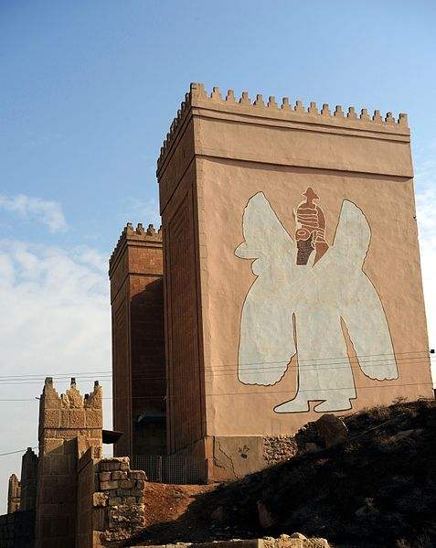
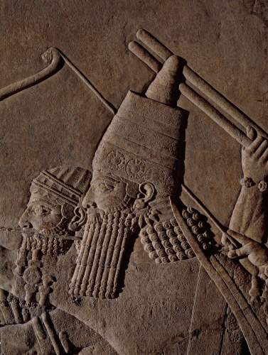
Brána do Ninive
Aššurbanipal
http://cs.wikipedia.org/wiki/Soubor:Nergal_gate_in_Nineveh.JPG
http://cs.wikipedia.org/wiki/Soubor:Kinadshburn.JPG

Slide 10
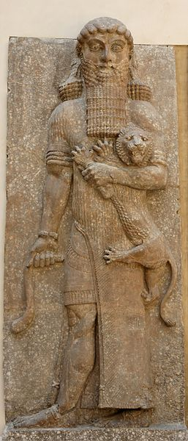
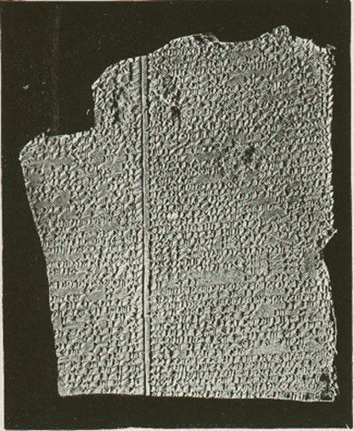
Tabulka s částí eposu o Gilgamešovi
Gilgameš
http://cs.wikipedia.org/wiki/Soubor:GilgameshTablet.jpg
http://cs.wikipedia.org/wiki/Soubor:Hero_lion_Dur-Sharrukin_Louvre_AO19862.jpg

Slide 11
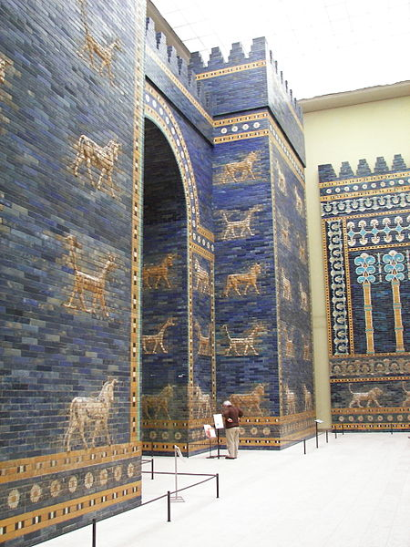
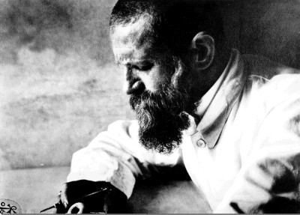
Ištařina brána
Robert Koldewey
Babylon začal postupně odkrývat roku 1899 německý archeolog Robert Koldewey
http://cs.wikipedia.org/wiki/Soubor:Robert_Koldewey_1.jpg
http://cs.wikipedia.org/wiki/Soubor:Pergamonmuseum_Ishtartor_08.jpg

Slide 12
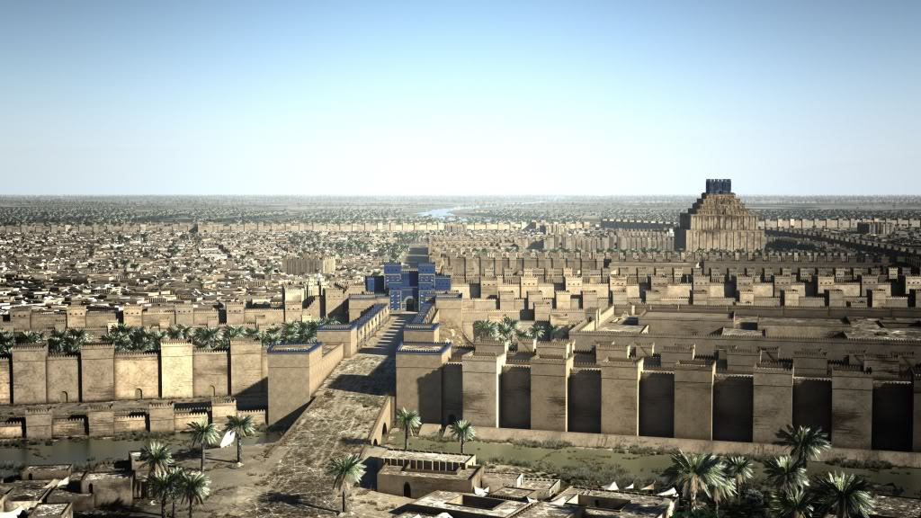
Model Babylonu
https://www.google.cz/search?q=babylon&source=lnms&tbm=isch&sa=X&ei=D-C-UoGvGImShQesloCQBA&ved=0CAcQ_AUoAQ&biw=1280&bih=864#facrc=_&imgdii=_&imgrc=Y5ptTezwNEPXZM%3A%3BCaHJO6YKxJCjAM%3Bhttp%253A%252F%252Fi647.photobucket.com%252Falbums%252Fuu196%252Ftymphaios%252Fdefault%252FAlexander_der_Grosse_Babylon.jpg%3Bhttp%253A%252F%252Fs647.photobucket.com%252Fuser%252Ftymphaios%252Fmedia%252Fdefault%252FAlexander_der_Grosse_Babylon.jpg.html%3B1024%3B576

Slide 13
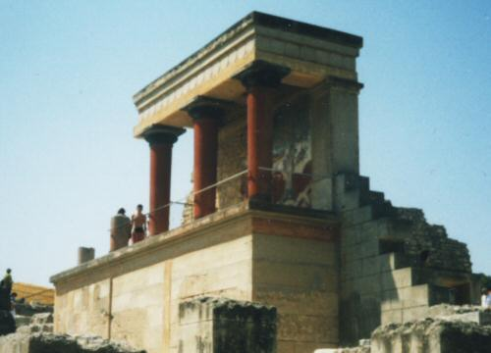
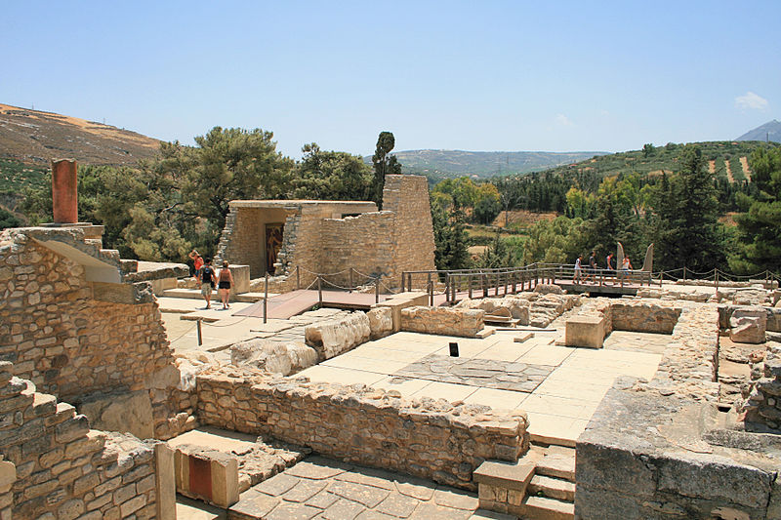
Knossos na Krétě
Ruiny města objevil již roku 1878 krétský obchodník Minos Kalokairinos.
Roku 1900 zakoupil celou lokalitu britský archeolog Arthur Evans. Během několika měsíců jeho pracovníci vykopali podstatnou část paláce, který Evans nazval Mínoovým podle bájného krále Mínoa.
Knossos
http://cs.wikipedia.org/wiki/Soubor:Knossos_r5.jpg
http://en.wikipedia.org/wiki/File:Knossos_-_03.jpg

Slide 14
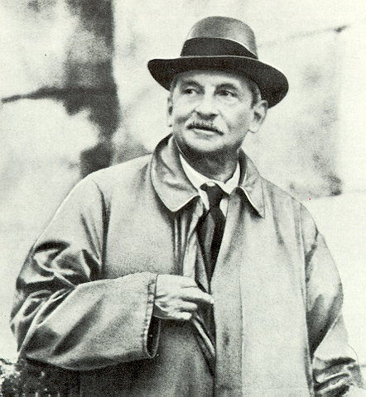
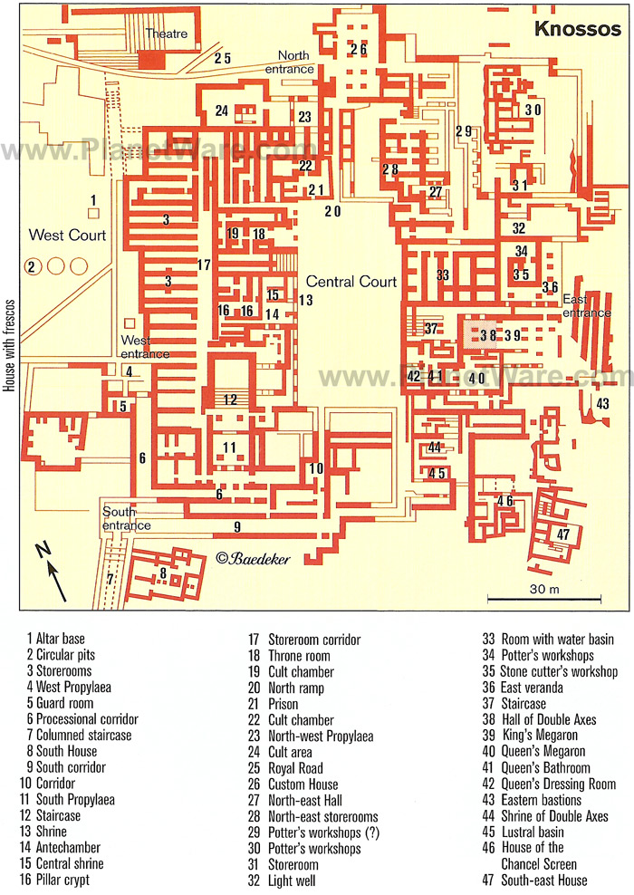
Sir Arthur Evans
Půdorys paláce v Knóssu
http://hgustafs.myweb.usf.edu/

Slide 15
Kdo objevil?
Tróju
Babylon
Tutanchamona
Mykény
Ninive
Knossos
Heinrich Schliemann
Robert Koldewey
Howard Carter
Heinrich Schlieman
Austen Henry Layard
Arthur Evans

